Slide 1
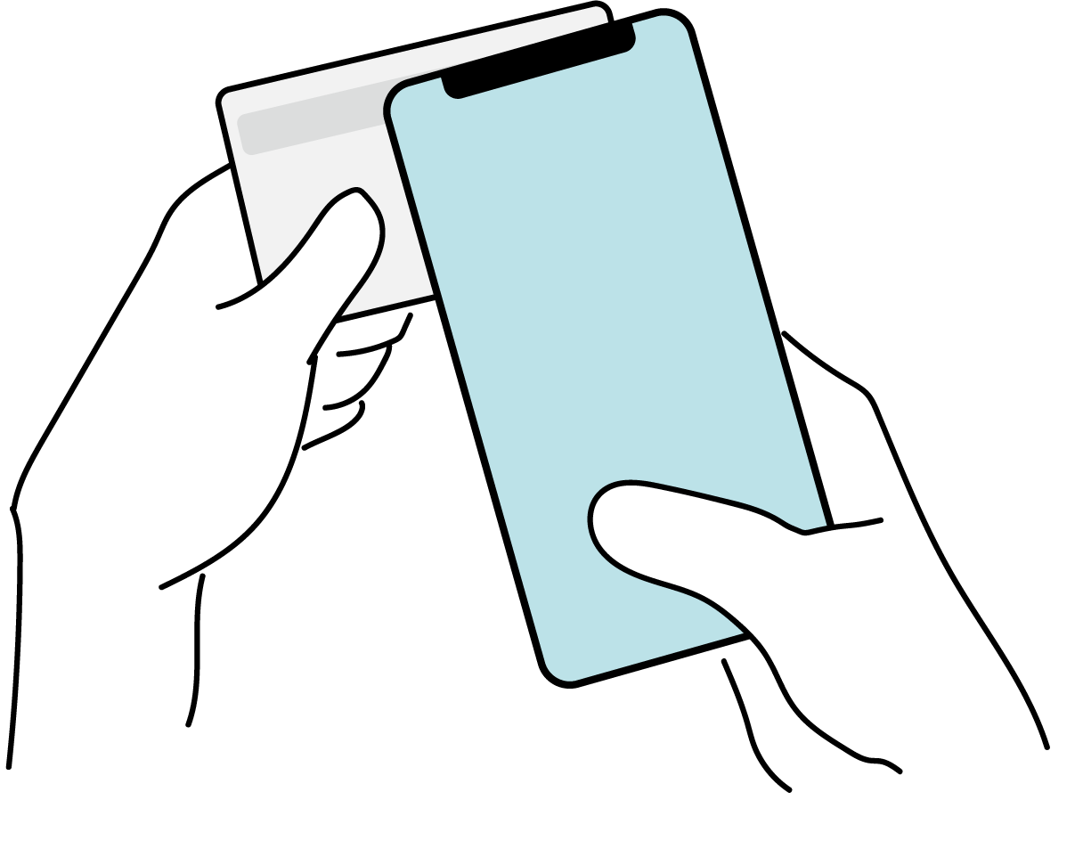
岐阜市市民課各種証明書
オンライン申請操作手順
こちらは、岐阜市の市民課にて発行する各種証明書をオンラインで申請することができるサービスです。
オンライン申請はマイナンバーカードをお持ちの方に限ります。
申請の流れ
電子申請システム（LoGoフォーム）へアクセス
「xIDアプリ」を利用して本人確認（xID認証）を実施
入力フォームへ申請内容を入力して、確定前金額を確認後、送信
「xIDアプリ」を利用してマイナンバーを使った公的個人認証を実施
後日送られてくるメールから確定金額を確認し、クレジットカード情報を入力して送信

Slide 2
事前準備
以下の準備ができていることをご確認の上、申請にお進みください。
マイナンバーカードによる個人認証が必要な手続については、マイナンバーカードの読み取りに対応したスマートフォンが必要です。マイナンバーカードの読み取りに対応しているスマートフォンの一覧は、以下のリンクをご覧ください。
・公的個人認証サービスポータルサイト
マイナンバーカード対応NFCスマートフォン（別ウィンドウで開きます）
スマートフォン
①
公的個人認証を行う際には、マイナンバーカードに格納された署名用電子証明書（6桁～16桁の暗証番号）にて電子署名を行いますので、マイナンバーカードが必要です。
マイナンバーカードの交付申請については、各自治体のHPをご覧ください。
手続きにはマイナンバーカードの署名パスワードも必要となります。予め確認をしておいてください。
マイナンバーカード
②
証明書の発行等で発生する手数料や郵送料のお支払いを行うためのクレジットカードが必要です。
＜ 対応ブランド ＞
VISA / Mastercard / JCB / American Express / Diners Club
クレジットカード
③
スマートフォンにインストールしたxIDアプリでマイナンバーカードを読み取り、本人確認と公的個人認証を行うため、xIDアプリのインストールが必要です。
xIDアプリは以下のURLよりアプリをダウンロードできます。
iPhoneをご利用の方はApp Storeからダウンロード（別ウインドウで開きます）
Androidをご利用の方はGooglePlayからダウンロード（別ウインドウで開きます）
アプリインストール
④

Slide 3
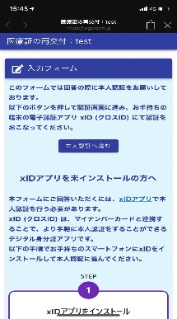
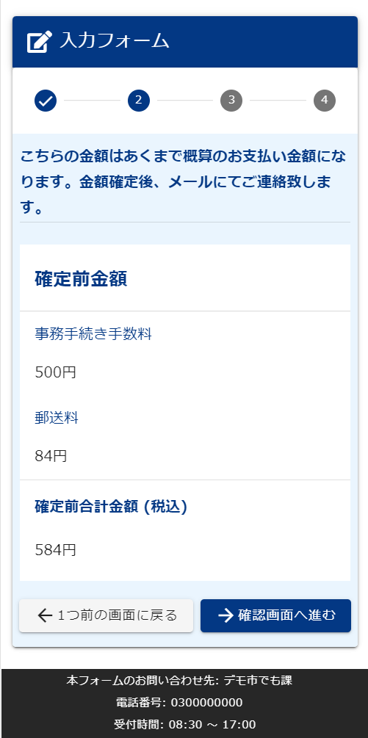
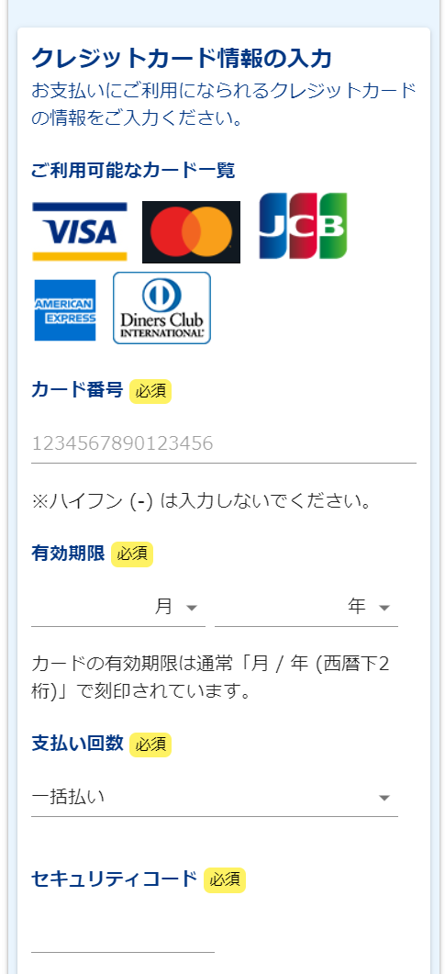
システムご利用の流れ
電子申請システム（LoGoフォーム）へアクセス
「xIDアプリ」を利用して本人確認（xID認証）を実施
入力フォームへ申請内容を入力して、確定前金額を確認後、送信
「xIDアプリ」を利用してマイナンバーを使った公的個人認証を実施
後日送られてくるメールから確定金額を確認し、クレジットカード情報を入力して送信
①
②
➂
④
⑤

Slide 4
目次
オンライン申請の方法には以下の２つの方法があります。
スマートフォンのみでフォーム入力と認証をする方法
フォーム入力をPCで、認証をスマートフォンでする方法
ご利用になる方法に合った手順を実施してください。
なお、スマートフォンの操作に慣れていらっしゃらない場合は、
02をお勧めしております。
01. スマートフォンのみで電子申請システムを利用する場合の手順 P.5
02. PCとスマートフォンから電子申請システムを利用する場合の手順 P.16

Slide 5
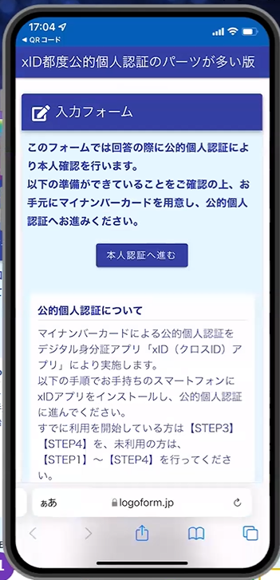
スマートフォンのみで
電子申請システムを利用する場合
01
QRコード読み取りアプリの中で、ブラウザアプリには遷移せずQRコード読み取りアプリ内でブラウザを表示する仕組みになっているアプリをご利用の場合には遷移先が分かりづらい場合がございます。

Slide 6
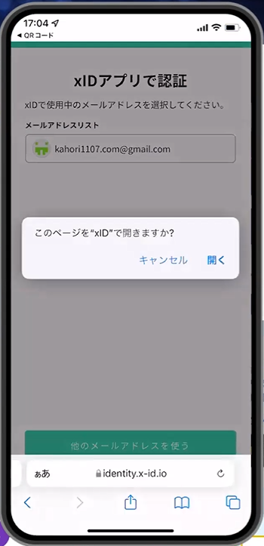
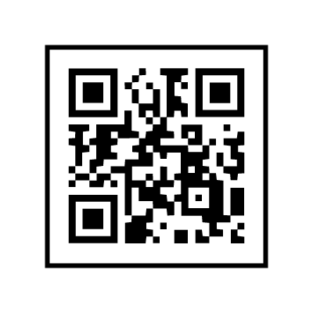
01.電子申請システム(LoGoフォーム)へアクセス
スマートフォンから電子申請システム（LoGoフォーム）へアクセスし、 「本人認証へ進む」を押します。
「このページを”xID”で開きますか？」と表示されるので「開く」をタップします。すると「xIDアプリ」が自動で起動します。
※ご利用のスマホやブラウザによって、上記の画面が表示されず、次に進む場合もございます
①
②
QRコードを利用してアクセスする場合の注意事項
読み取ったURLをSafariやChromeなどのブラウザアプリではなく、QRコード読み取りアプリ内で表示する仕組みのアプリを利用する場合、本人認証が正しくできない場合があります。その場合は読み取ったURLをブラウザアプリで開くことのできるQRコード読み取りアプリをご利用いただくようお願いいたします。

Slide 7
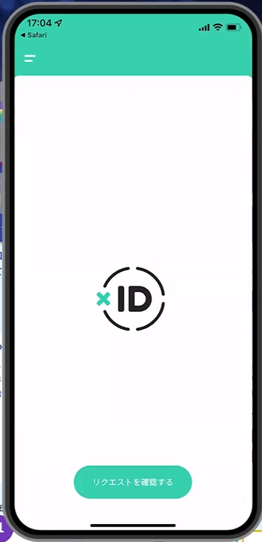
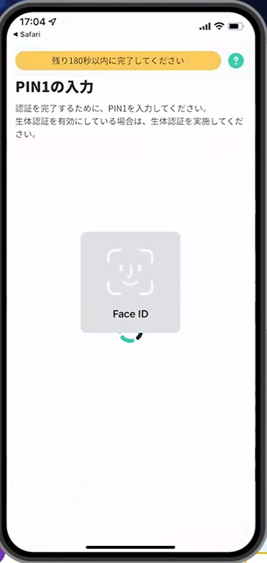
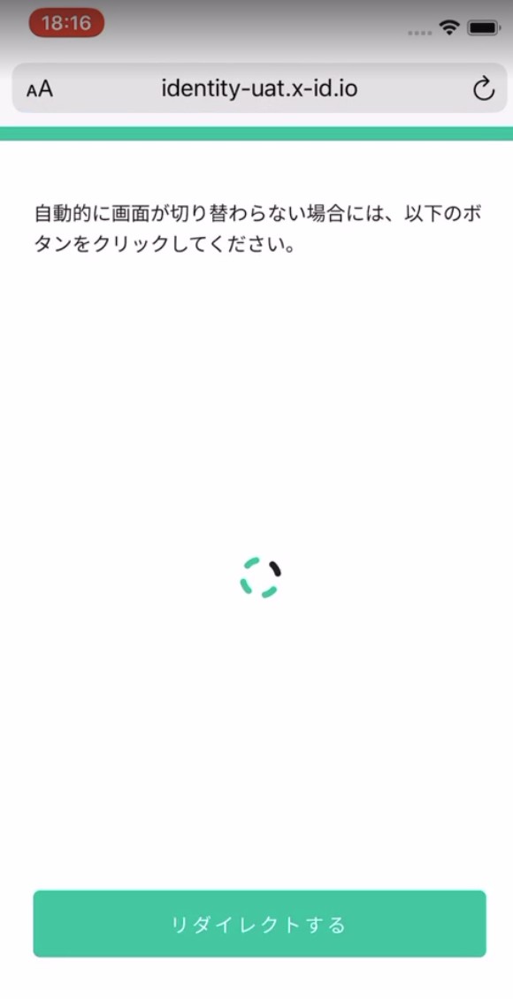
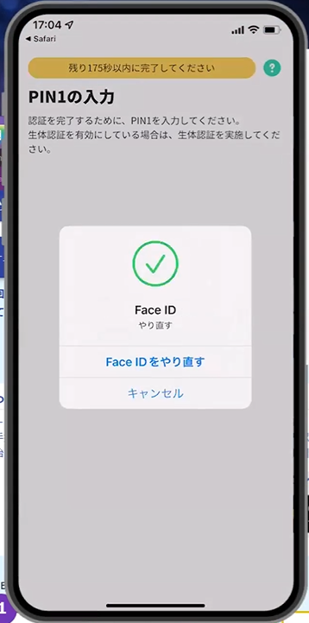
02.「xIDのアプリ」を利用して本人確認(xID認証)を実施
画面が切り替わります。そのまま次の手順を実施します。
「PINコード入力」画面が表示されます。PINコードを入力する、もしくは生体認証を使って本人認証を行います。
画面が切り替わります。そのまま次の手順を実施します。なお、自動で切り替わらない場合は「リダイレクト」ボタンを押してください。
③
④
⑤
本人認証がうまくいかない場合
次のページをご覧ください

Slide 8
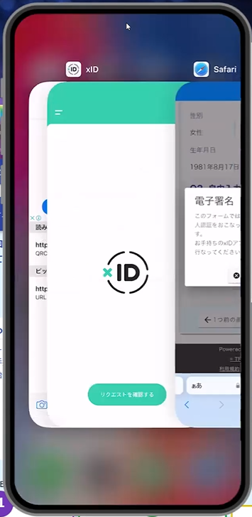
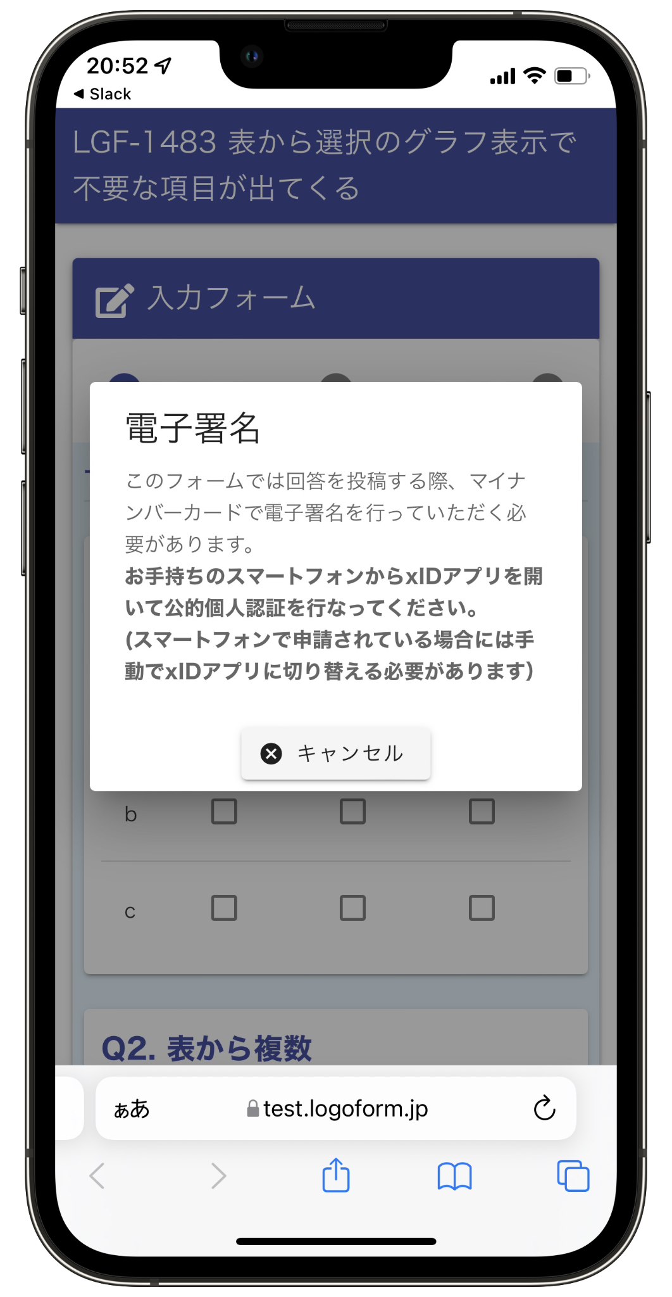
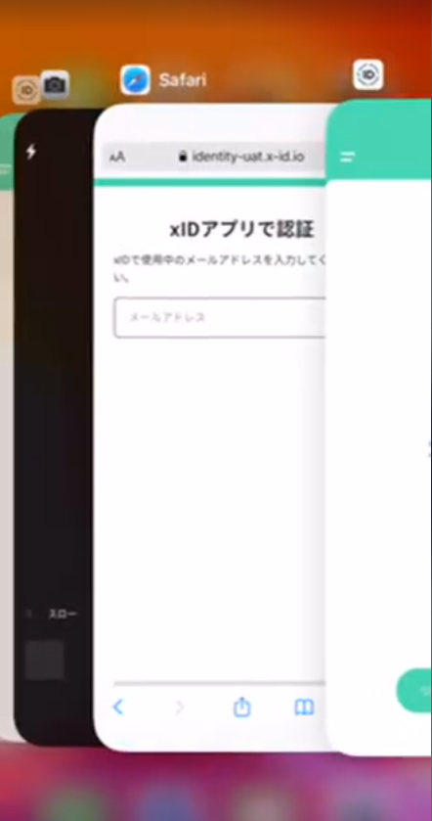
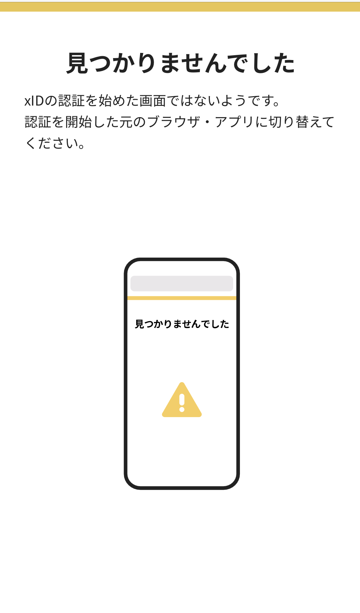
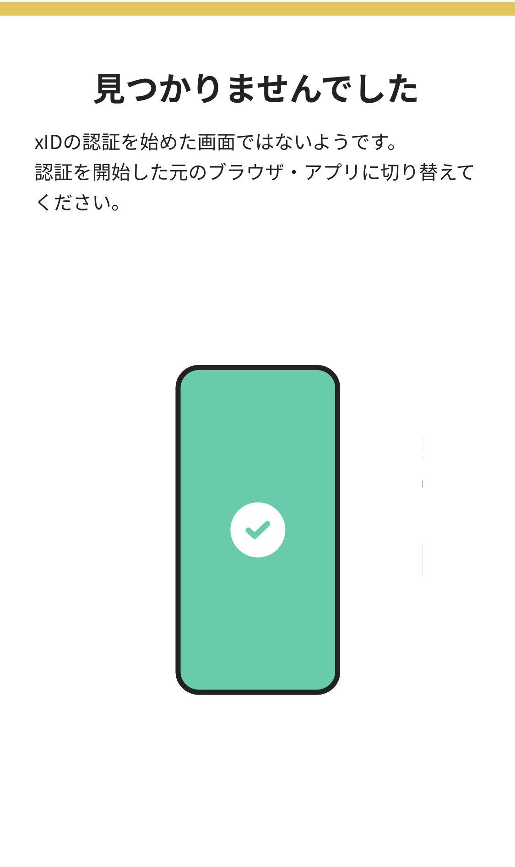
02.「xIDのアプリ」を利用して本人確認(xID認証)を実施
本人認証がうまくいかない場合
お使いのモバイル端末で標準での設定を変更し「デフォルトブラウザ」以外をご利用されて申請フォームから、xIDアプリによる「本人確認（xID認証）」を実施された場合には、デフォルトブラウザが起動し「見つかりませんでした」という表示となります。
引き続きxIDアプリの画面から手動で申請フォームのWEBブラウザに切り替えて頂く必要がございます。（右記）
※LINEなどのアプリ内ブラウザを利用されている場合等
下記の手順を実施し、操作するアプリを「xIDアプリ」から「WEBブラウザ」へと切り替えます。
スマートフォンの画面下から上へ指を滑らせてスワイプし、起動中のアプリの一覧を表示します。SafariやChromeなどの「WEBブラウザアプリ」をタップします。最初の手順で開いた「電子申請のページ」が開きます。
※お使いのスマートフォンにより操作方法が異なりますので、上記手順でアプリを切り替えられない場合、ご利用のスマートフォンに合った方法でのアプリ切替えを行ってください。
本人認証がうまくいかない場合
POINT
操作アプリの切り替えは今後の手順においても数回行う操作です。
手順がわからなくなった場合は、このページを参照してください。
①スワイプ
タップ

Slide 9
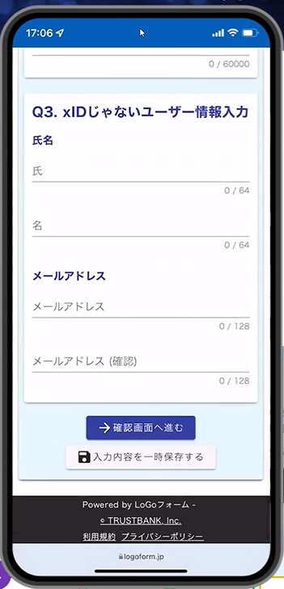
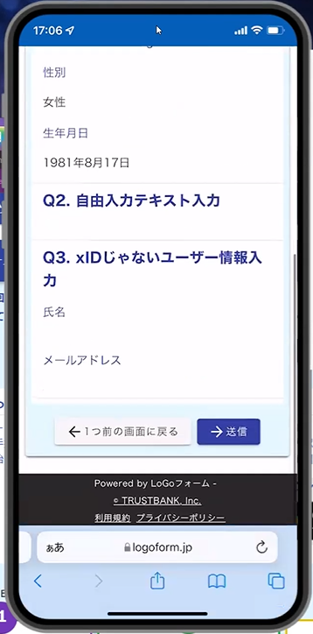
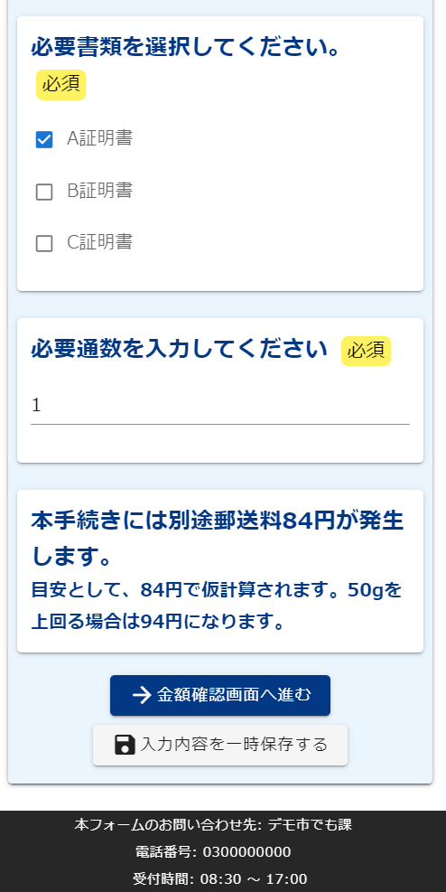
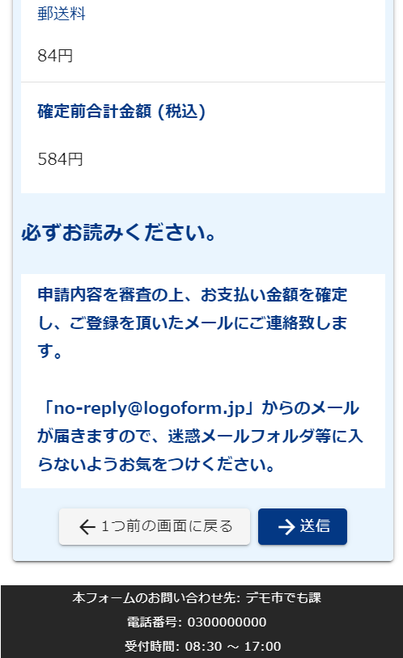
03.入力フォームへ申請内容を入力して、確定前金額を確認後、送信
電子申請システムの入力フォームが読み込まれます。申請内容を入力し、「金額確認画面へ進む」をタップします。
確定前合計金額が表示されます。金額を確認し、ページ最下部の「確認画面へ進む」をタップします。
確認画面が表示されるので、入力内容に問題がないかを確認します。
確認が完了したら、「送信」をタップします。
電子申請の確認画面が表示されます。
キャンセルは押さずに、次の手順を実施します。
⑥
⑦
⑧
⑨
押さない！

Slide 10
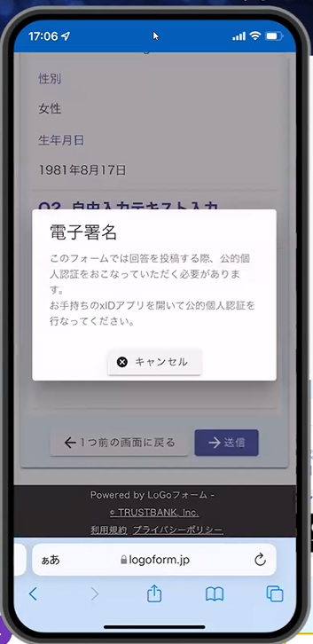
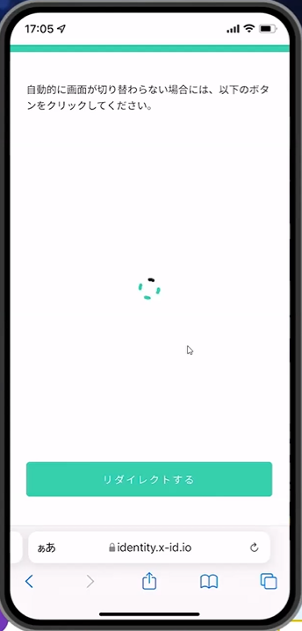
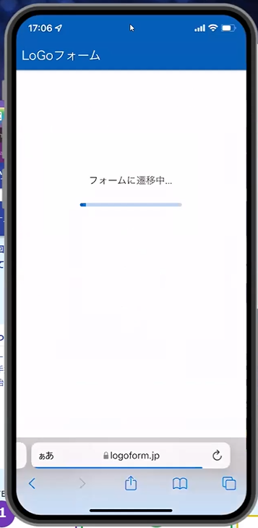
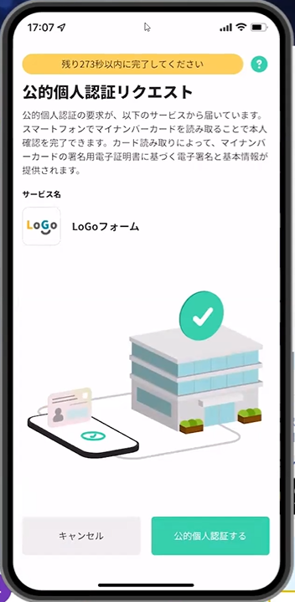
04.「xIDアプリ」を利用してマイナンバーを使った公的個人認証を実施（お使いのスマートフォンの種類によっては、操作方法が異なる場合があります。）
スマートフォンの画面下から上へ指を滑らせてスワイプし、起動中のアプリの一覧を表示します。指を滑らせてスワイプし、「xIDアプリ」をタップして操作するアプリを切り替えます。
「xIDアプリ」が起動すると自動で②の「電子申請システム」へと画面が切り替わります。切り替わらない場合のみ「リダイレクトする」をタップします。
画面が読み込まれます。完了するまで待ちます。
「公的個人認証リクエスト」画面が表示されます。「公的個人認証する」をタップします。
⑩
⑪
⑫
⑬
①スワイプ
自動で切り替わらない場合のみ、タップ
②タップ

Slide 11
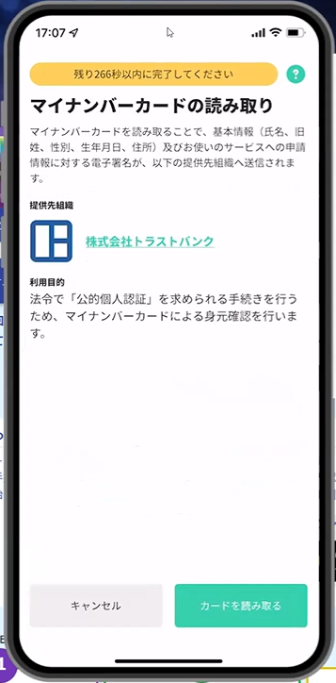
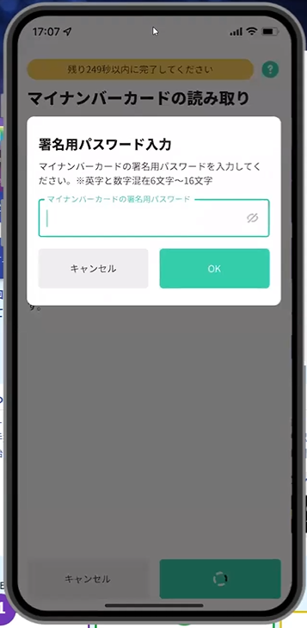
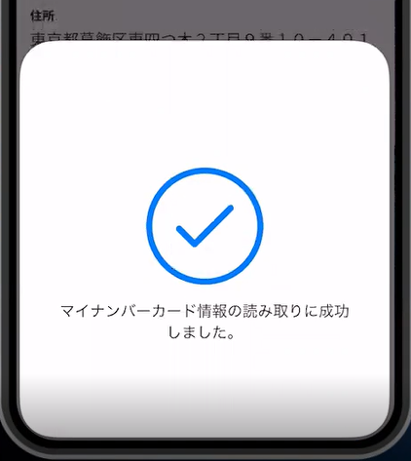
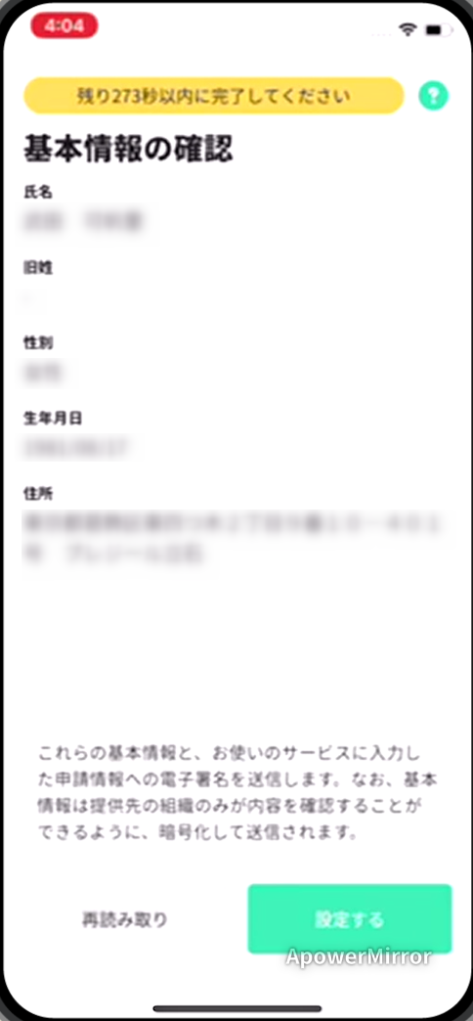
04.「xIDアプリ」を利用してマイナンバーを使った公的個人認証を実施
「マイナンバーカードの読み取り」画面が表示されます。「カードを読み取る」をタップします。
「署名用パスワードの入力」画面が表示されます。マイナンバーカードを使った署名用のパスワード（6～16桁）を入力し、「OK」をタップします。
「スキャンの準備ができました」の画面が表示されます。スマートフォンのカメラから少し離れた位置にマイナンバーカードをセットし、スマートフォンでマイナンバーカードを読み取ります。
正しく読み取りが完了すると「基本情報の確認」画面が表示されます。内容を確認し、「設定する」をタップします。
⑭
⑮
⑯
⑰

Slide 12
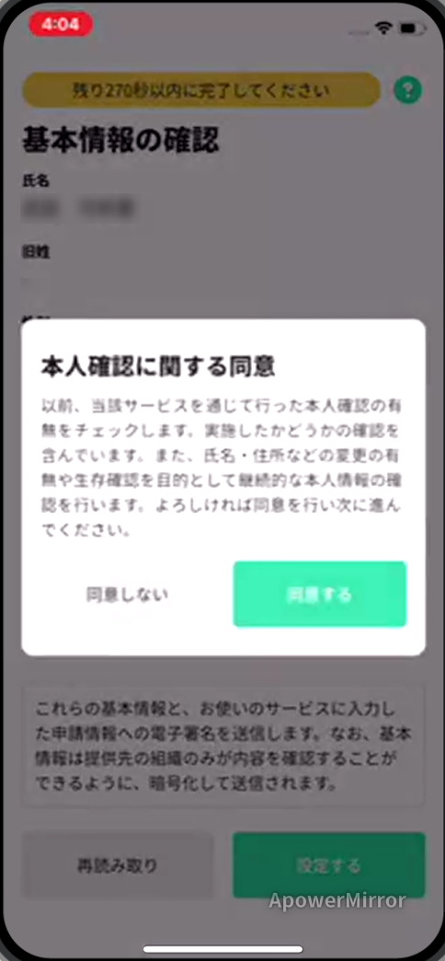
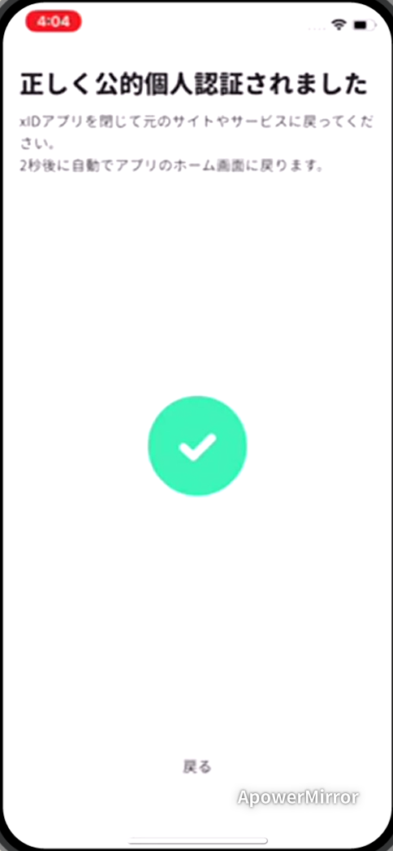
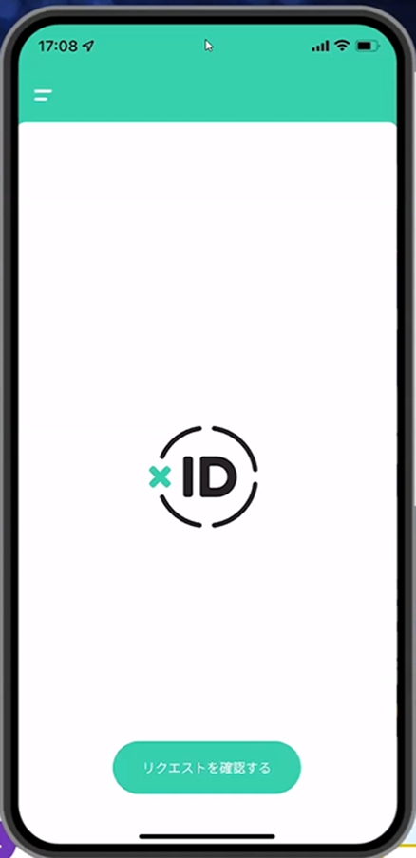
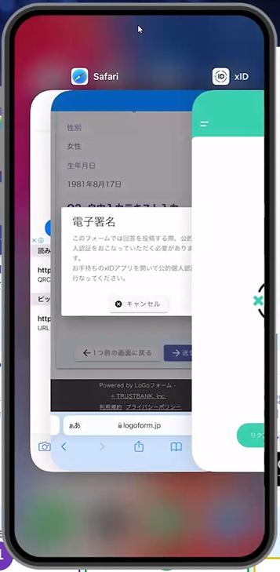
04.「xIDアプリ」を利用してマイナンバーを使った公的個人認証を実施 (お使いのスマートフォンの種類によっては、操作方法が異なる場合があります。）
「本人確認に関する同意」画面が表示されます。「同意する」をタップします。
「正しく公的個人認証されました」と表示されます。この時、「戻る」ボタンを押さないでください。（画面が切り替わるまでお待ちください）
画面が切り替わります。
そのまま次の手順を実施します。
スマートフォンの画面下から上へ指を滑らせてスワイプし、起動中のアプリの一覧を表示します。指を滑らせてスワイプし、「WEBブラウザ」をタップして操作するアプリを切り替えます。
⑱
⑲
⑳
㉑
スワイプ
押さない！
タップ

Slide 13
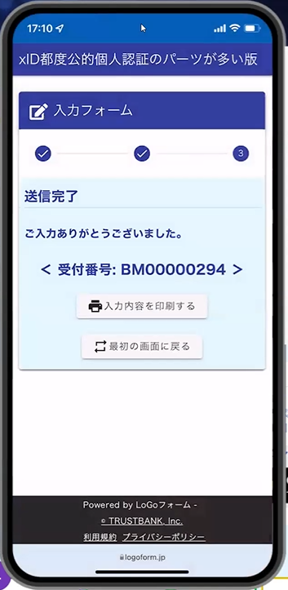
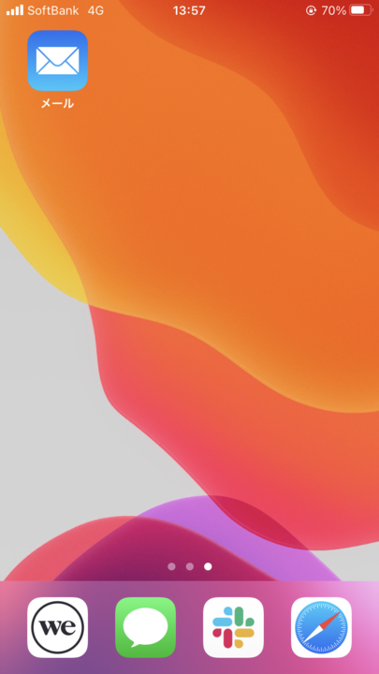
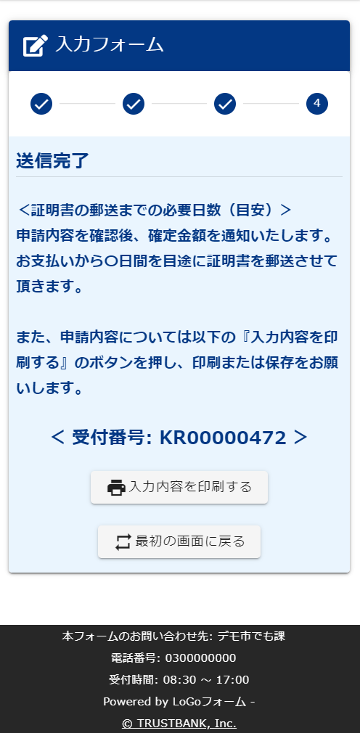
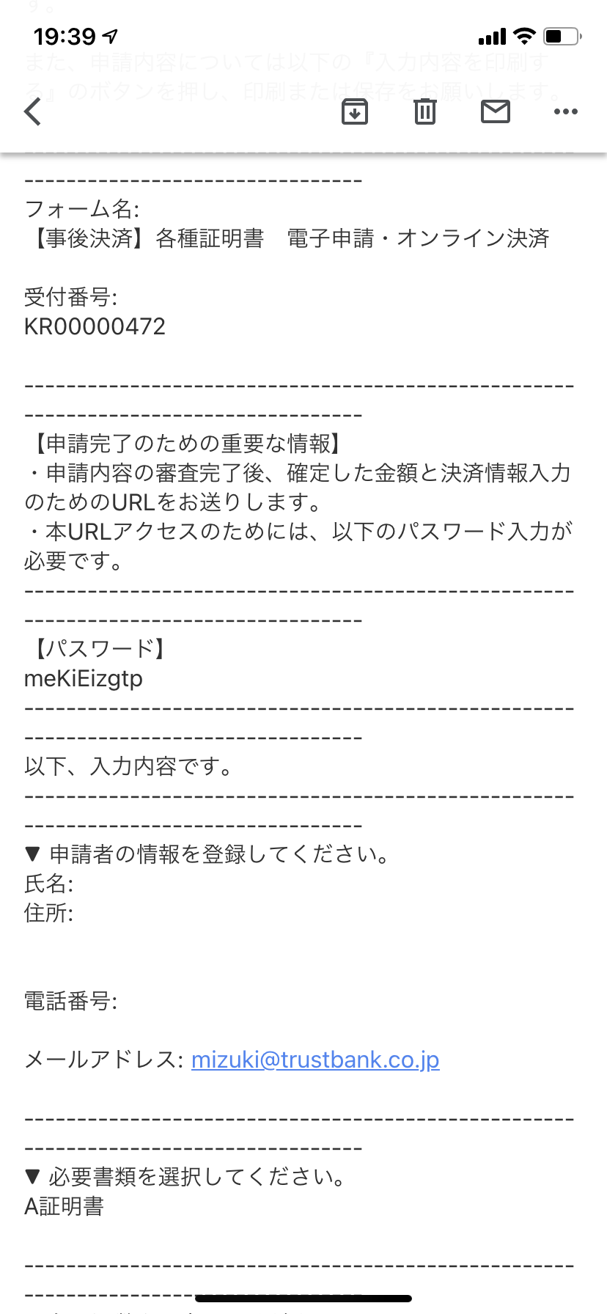
04.「xIDアプリ」を利用してマイナンバーを使った公的個人認証を実施
「電子申請システム」のページが開かれるので、「送信完了」と表示されていることを確認します。
※「送信完了」が表示されない場合、完了していない場合もありますのでご注意ください。完了したかどうかは、㉓のメールが届いたかどうかでご確認ください。
登録したメールアドレス宛に「仮申請完了のご案内」メールが届くので、メールアプリ等を開いて確認します。メールに記載されているパスワードは今後の手順で利用するため大切に保管してください。
㉒
㉓
メールアプリ等を利用してメールを確認します。

Slide 14
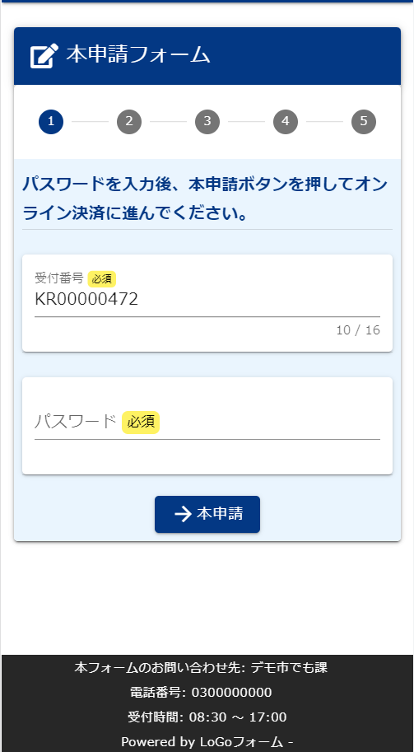
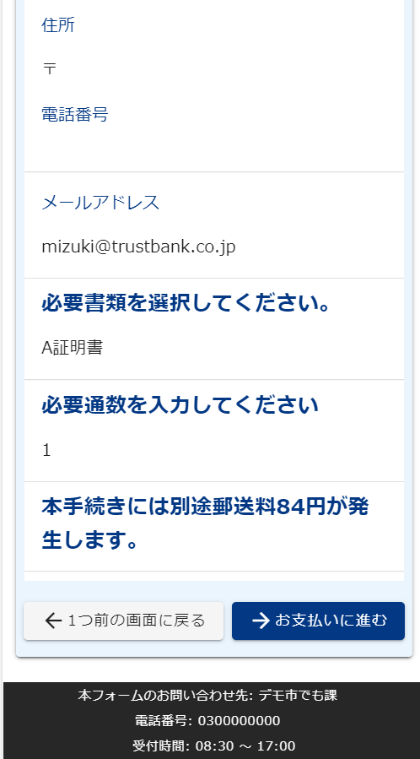
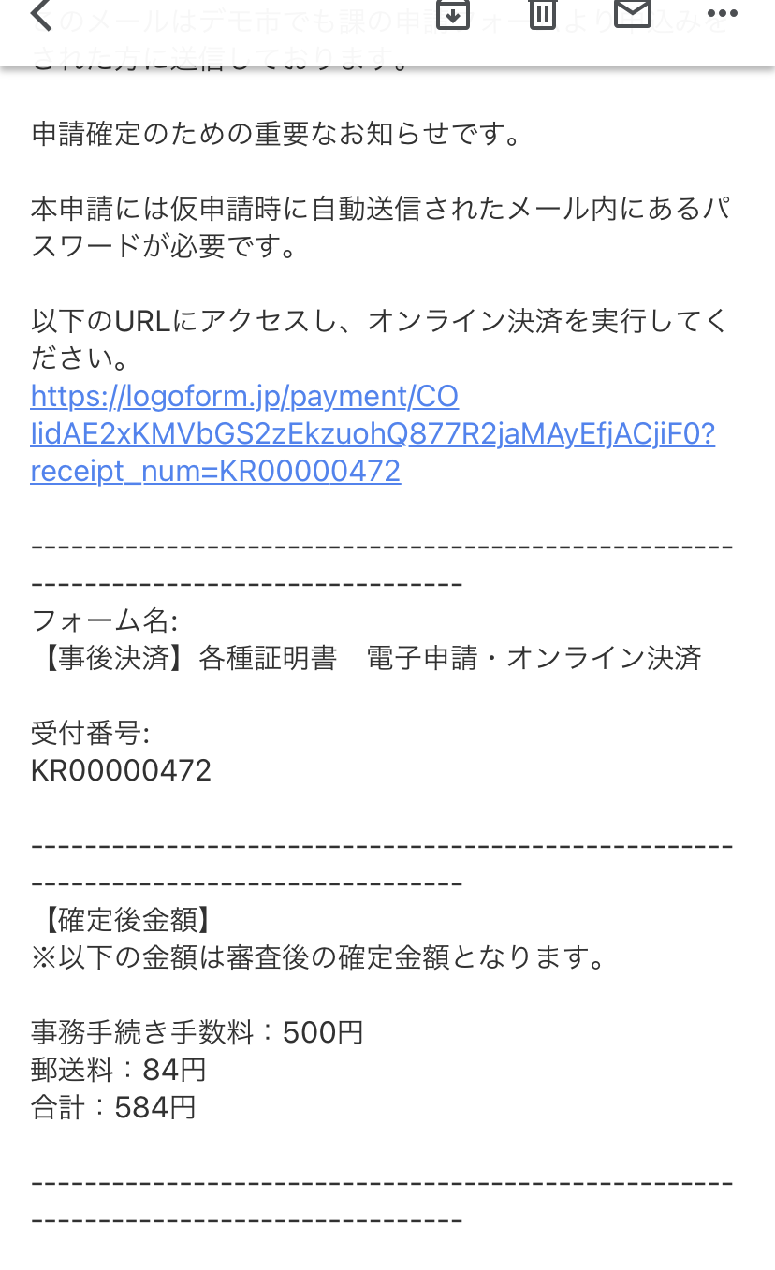
05.後日送られてくるメールから確定金額を確認し、クレジットカード情報を入力して送信
お支払金額が確定すると「お支払い内容確定のご案内」メールが届きます。このメールが届くまでに数日かかることがございます。メールに記載のURLをSafariやChromeなどのブラウザアプリで開きます。
入力フォームが表示されまるので、手順㉕の「仮申請完了のご案内」メールに記載されたパスワードを入力します。「本申請」をタップします。
表示内容を確認し、ページ最下部の「お支払いに進む」をタップします。
クレジットカード情報を入力し、ページ最下部の「確認画面へ進む」をタップします。
㉔
㉕
㉖
㉗
※このメールが届くまでに数日かかることがございます。

Slide 15
05.後日送られてくるメールから確定金額を確認し、クレジットカード情報を入力して送信
確認画面が表示されるので、内容に問題がないかを確認します。
確認が完了したら、「送信」をタップします。
※送信後はキャンセルできませんので、内容に疑義がある場合は、お問合せください。
「送信完了」と表示されていることを確認します。手順は以上で終了です。
※「送信完了」が表示されない場合、完了していない場合もありますのでご注意ください。完了したかどうかは、「【重要】お支払い手続き完了のご案内」のメールが届いたかどうかでご確認ください。
㉘
㉙

Slide 16
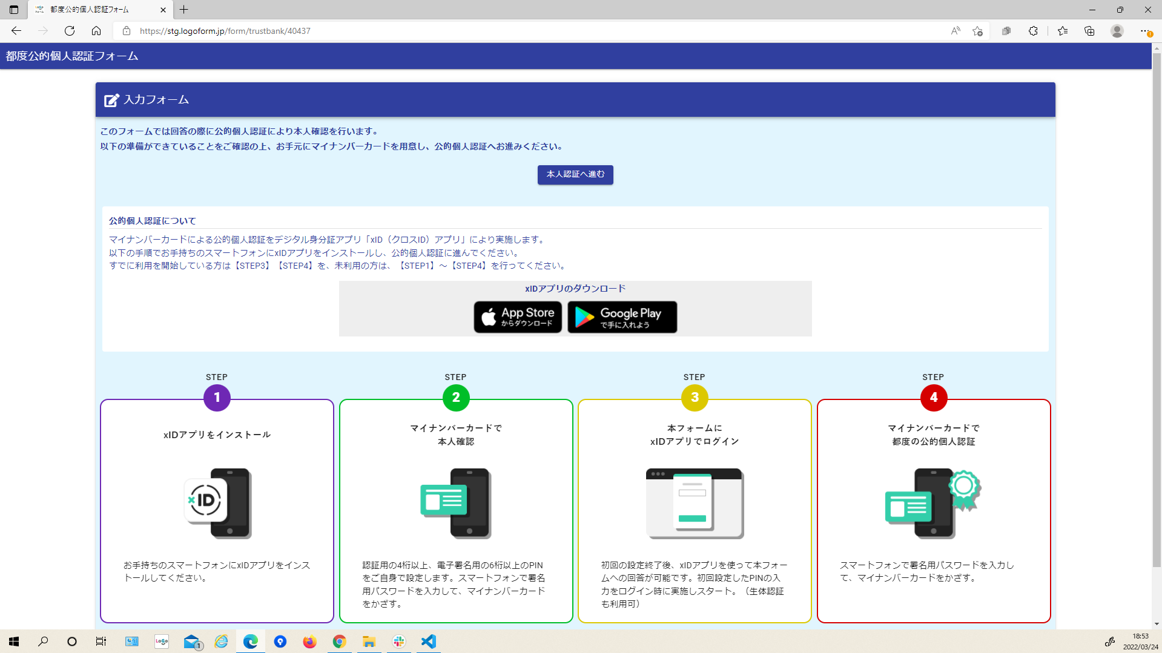
PCとスマートフォンから
電子申請システムを利用
する場合
02

Slide 17
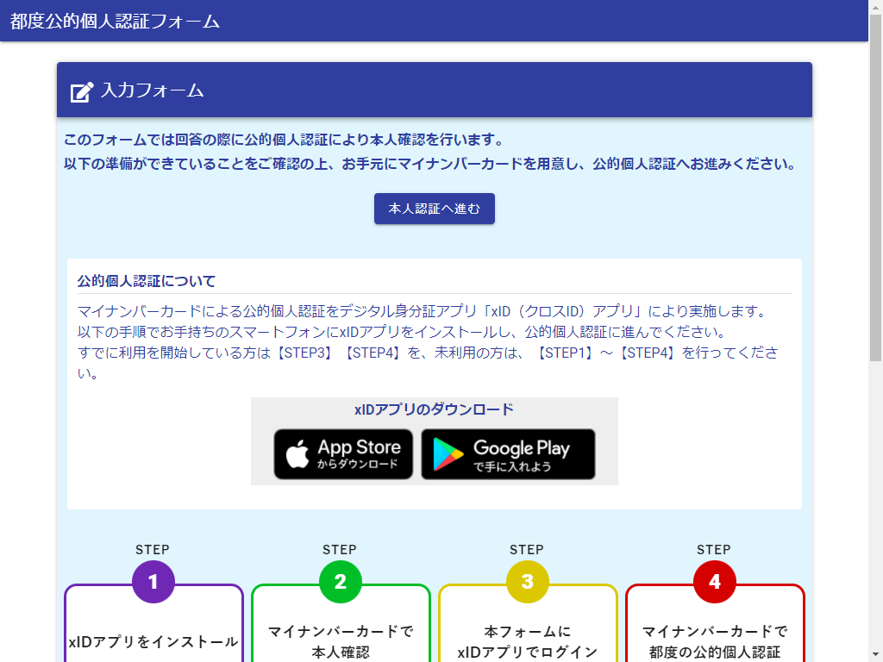
01.電子申請システム(LoGoフォーム)へアクセス
PCから電子申請システム（LoGoフォーム）へアクセスし、「本人認証へ進む」を押します。
「xIDアプリで認証」画面が表示されます。xIDで使用中のメールアドレスを入力し、「次に進む」を押します。
すでにメールアドレスが表示されている場合は使用中のメールアドレスを選択します。
①
②

Slide 18
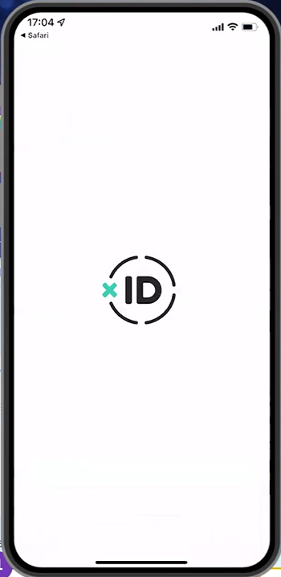
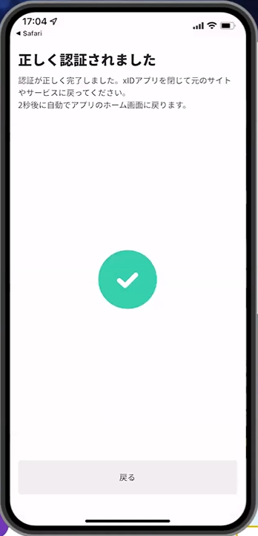
02.「xIDのアプリ」を利用して本人確認(xID認証)を実施
スマートフォンで「xIDアプリ」を起動します。
PCに確認コードが表示されるので、スマートフォンの「認証リクエスト」画面でPCに表示された数字と同じものをタップします。
正しく認証されるとスマートフォンに「PINの入力」画面が表示されます。PINコードを入力する、もしくは生体認証を使って本人認証を行います。
正しく認証されるとこのような画面が表示されます。スマートフォンを操作せず、そのまま次の手順に進みます。
③
④
⑤
⑥

Slide 19
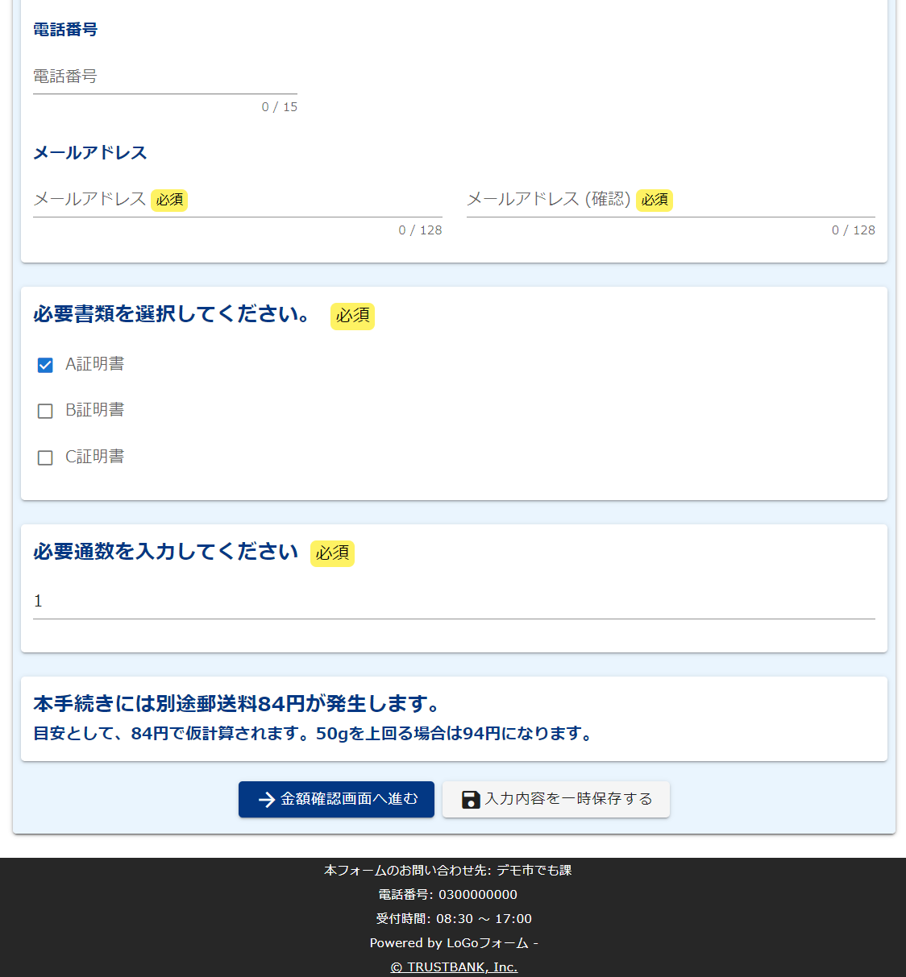
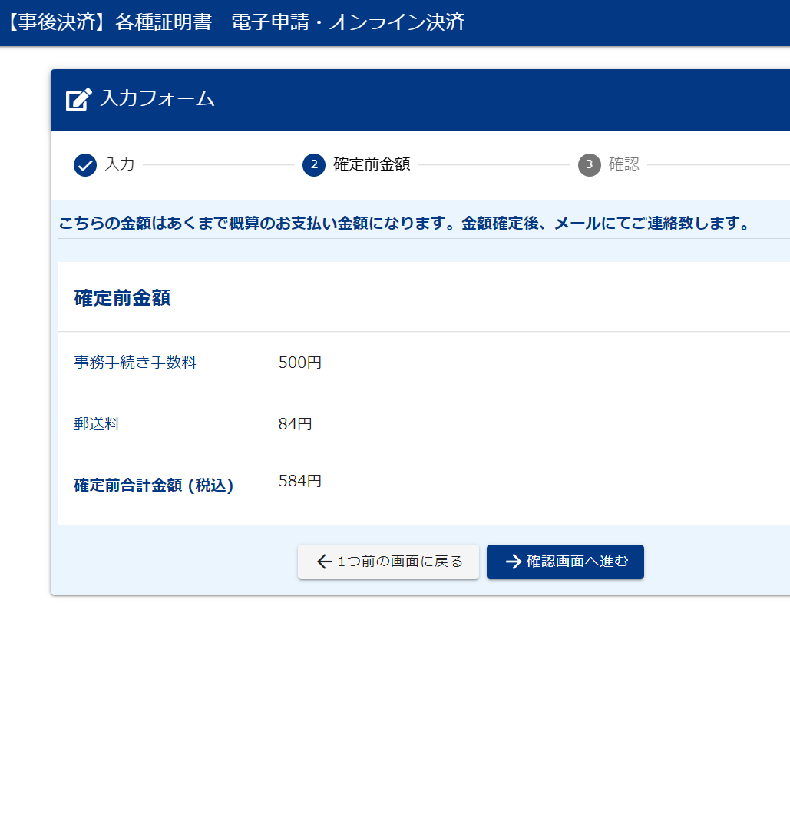
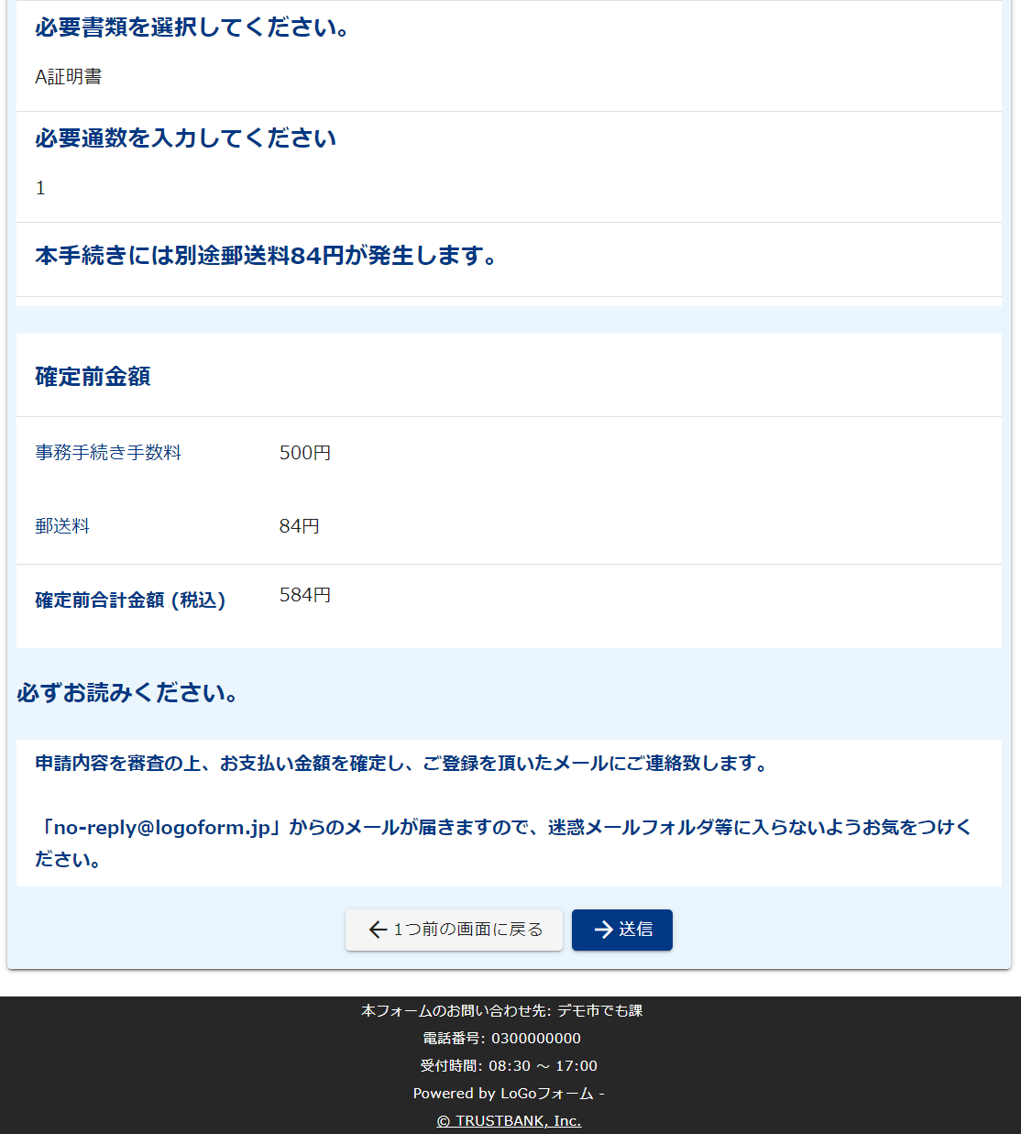
03.入力フォームへ申請内容を入力して、確定前金額を確認後、送信
PCに電子申請システムの入力フォームが表示されます。申請内容を入力し、「確認画面へ進む」を押します。
確定前合計金額が表示されます。金額を確認し、ページ最下部の「確認画面へ進む」を押します。
確認画面が表示されるので、入力内容に問題がないかを確認します。
確認が完了したら、
「送信」を押します。
電子署名の確認画面が表示されます。
キャンセルは押さずに、次の手順を実施します。
⑦
⑧
⑨
⑩
押さない！
PC
PC
PC
PC

Slide 20
04.「xIDアプリ」を利用してマイナンバーを使った公的個人認証を実施 ＜ここからスマートフォンを使用＞
スマートフォンに「公的個人認証リクエスト」画面が表示されます。「公的個人認証する」をタップします。
「マイナンバーカードの読み取り」画面が表示されます。「カードを読み取る」をタップします。
「署名用パスワードの入力」画面が表示されます。マイナンバーカードを使った署名用のパスワード（6～16桁）を入力し、「OK」をタップします。
「スキャンの準備ができました」の画面が表示されます。スマートフォンのカメラから少し離れた位置にマイナンバーカードをセットし、スマートフォンでマイナンバーカードを読み取ります。
⑪
⑫
⑬
⑭

Slide 21
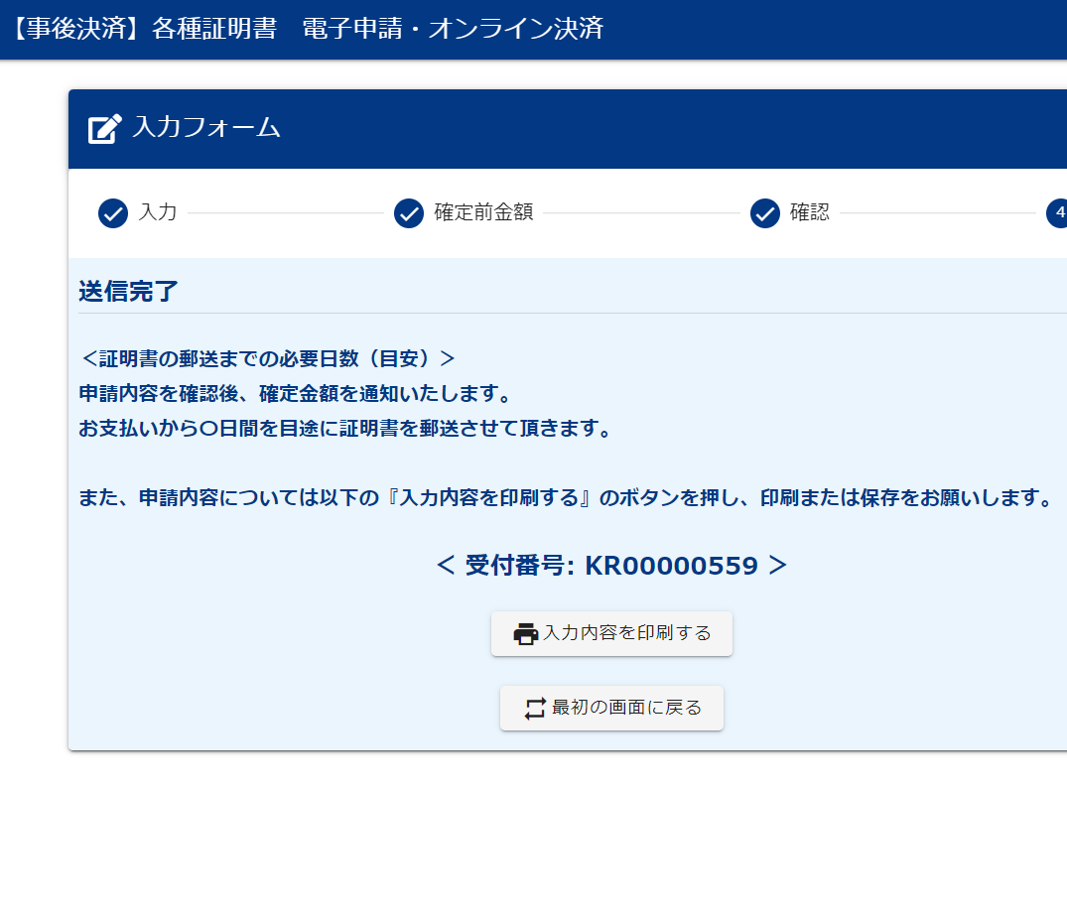
04.「xIDアプリ」を利用してマイナンバーを使った公的個人認証を実施
正しく読み取りが完了すると「基本情報の確認」画面が表示されます。内容を確認し、「設定する」をタップします。
「本人確認に関する同意」画面が表示されます。「同意する」をタップします。
「正しく公的個人認証されました」と表示されます。この時、「戻る」ボタンを押さないでください。PC画面を確認します。
PCで開いていた「電子申請システム」のページが切り替わり「送信完了」と表示されていることを確認します。
⑮
⑯
⑰
⑱
押さない！
PC

Slide 22
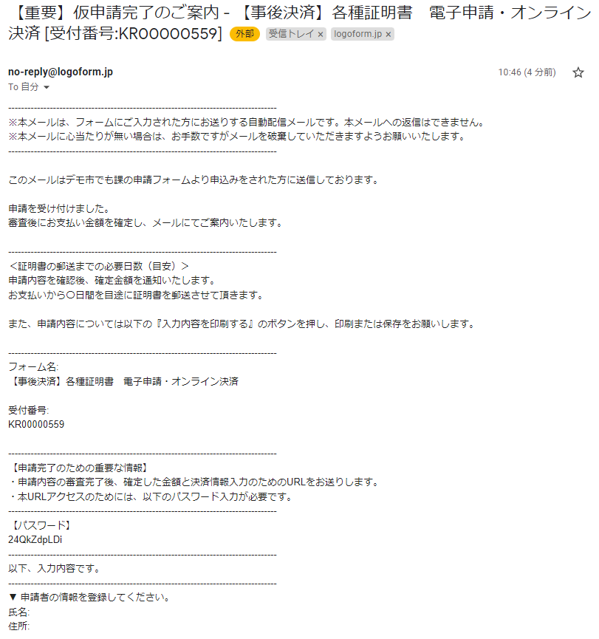
04.「xIDアプリ」を利用してマイナンバーを使った公的個人認証を実施
登録したメールアドレス宛に「仮申請完了のご案内」メールが届くので、確認します。メールに記載されているパスワードは今後の手順で利用するため大切に保管してください。
⑲
PC

Slide 23
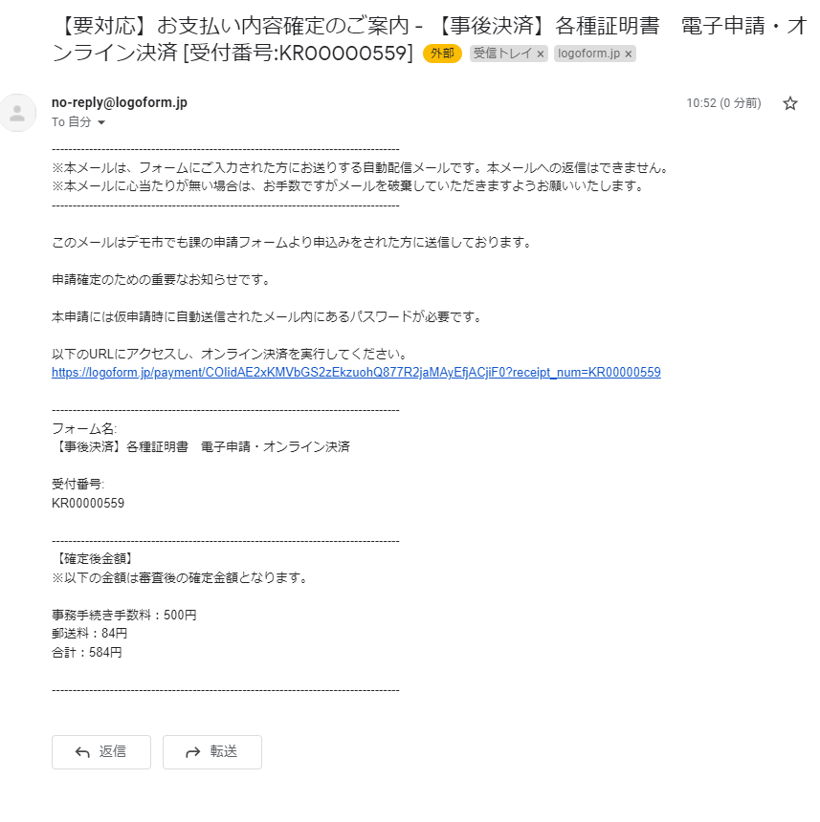
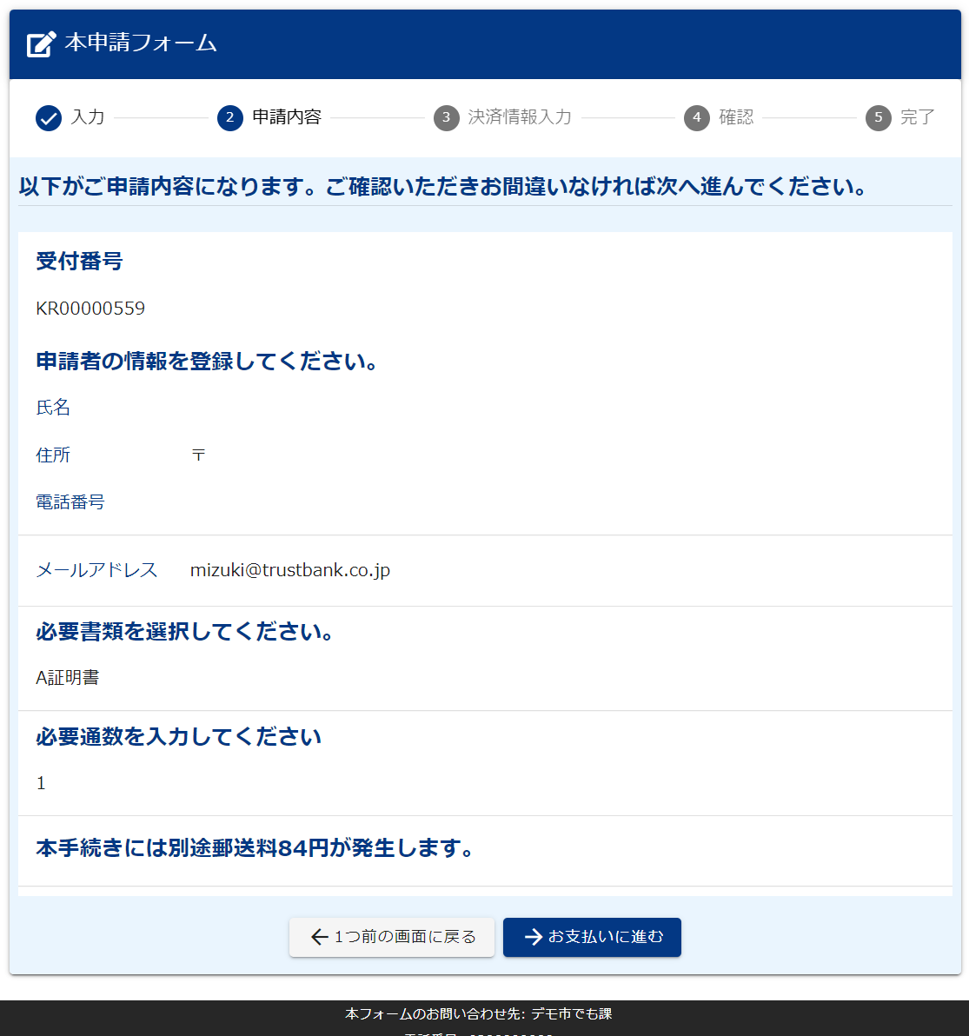
05. 後日、メールにて通知されたURLにアクセスし、クレジットカード情報を入力して送信
お支払金額が確定すると「お支払い内容確定のご案内」メールが届きます。このメールが届くまでに数日かかることがございます。メールに記載のURLを押して開きます。
入力フォームが表示されまるので、手順⑲の「仮申請完了のご案内」メールに記載されたパスワードを入力します。「本申請」をタップします。
内容を確認し、ページ最下部の「お支払いに進む」を押します。
クレジットカード情報を入力し、ページ最下部の「確認画面へ進む」を押します。
⑳
㉑
㉒
㉓
このメールが届くまでに数日かかることがございます。
PC
PC
PC
PC

Slide 24
05. 後日、メールにて通知されたURLにアクセスし、クレジットカード情報を入力して送信
確認画面が表示されるので、内容に問題がないかを確認します。
確認が完了したら、
「送信」を押します。
「送信完了」と表示されていることを確認します。
手順は以上で終了です。
※「送信完了」が表示されない場合、完了していない場合もありますのでご注意ください。 完了したかどうかは、「【重要】お支払い手続き完了のご案内」のメールが届いたかどうかでご確認ください。
㉔
㉕
PC
PC

